Slide 1
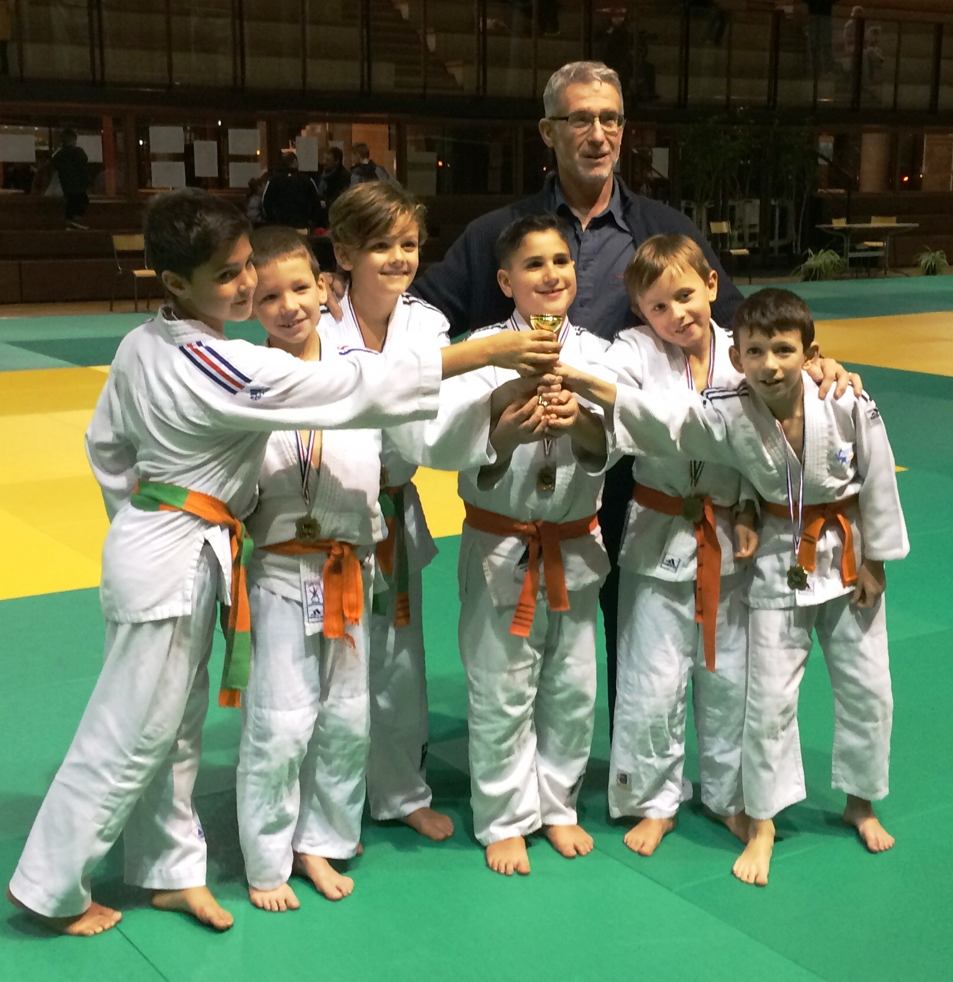
Les poussins (lourds)
3èmes
des CHAMPIONNATS
de L’ESSONNE
Samedi 26 novembre 2016
Mathieu CORMIER, Gauthier MOCQUOT, Robin CHARDON, Albert BARSAN, Jalil ROUAG et Julien MOREAU

